Slide 1
کتاب تفکر و سواد رسانه ای پایه دهم
هوالعلیم
سرآغاز

Slide 2
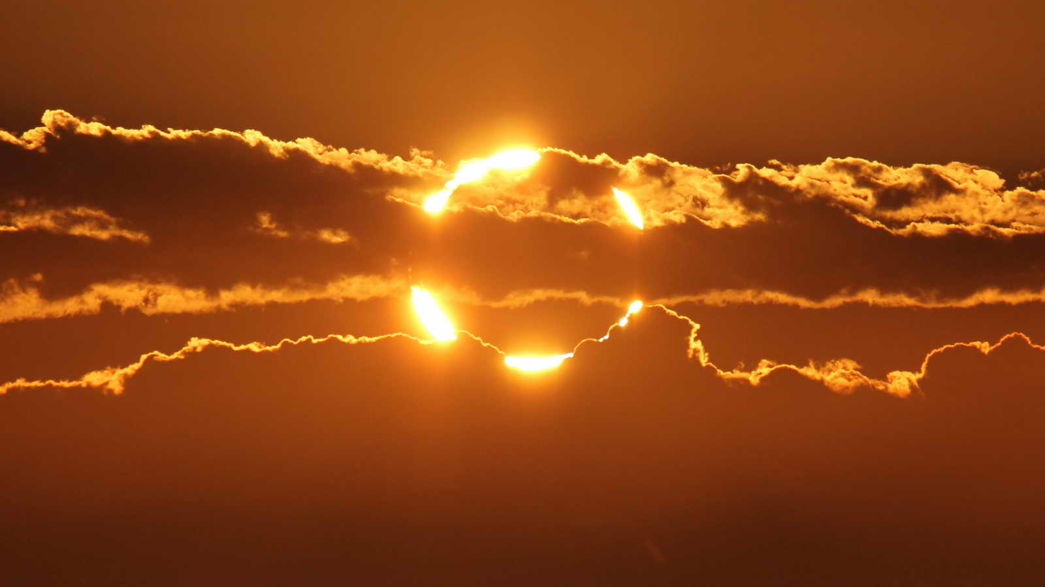
تشابه رسانه و خورشید در زندگی ما چیست؟
Notes:
هر دو همیشه در زندگی ما هستند
وجودشان برای ما عادت شده است
بودنشان را بدیهی فرض کرده ایم
بر تمامی رخدادهای زندگی ما سایه افکنده اند
بر ما تاثیر می گذارند بدون آنکه حسشان کنیم
همانطور که به فکر کسب مهارت برای استفاده درست از انرژی خورشیدی نیستیم، به فکر کسب مهارت برای استفاده درست از رسانه هم نیستیم

Slide 3
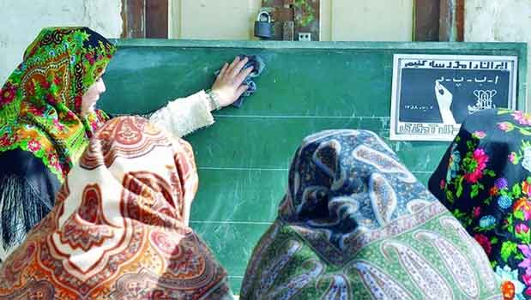
آیا در زندگی ما
این فقط خواندن و نوشتن است که
سواد می خواهد؟
Notes:
مهارتهای دیگری هم هست که نیاز به سواد دارد از جمله استفاده کردن از رسانه که نیاز به پیوستن به نهضت سواد رسانه ای دارد.

Slide 4

کتاب تفکر و سواد رسانه ای پایه دهم – مقدمه
سواد
عاطفی
ارتباطی
مالی
رایانه ای
آموزش و پرورش
رسانه ای
برخی از انواع سواد
Notes:
سواد عاطفی : توانایی ایجاد رابطه عاطفی با خانواده ، همسر و دوستان به نحو احسن
سواد ارتباطی : توانایی ایجاد ارتباط و تعامل با تمامی اعضای جامعه
سواد مالی : توانایی مدیریت اقتصادی درآمد
سواد رسانه ای : شناخت انواع رسانه ها و توانایی درک، تفسیر و تحلیل پیام های رسانه ای
سواد آموزش و پرورش : توانایی تربیت فرزندان به نحو احسن
سواد رایانه ای : توانایی استفاده از مهارت های هفتگانه رایانه ICDL

Slide 5
کتاب تفکر و سواد رسانه ای پایه دهم – مقدمه
توانمندی های سواد رسانه ای با تعریف یونسکو
تجزیه و تحلیل انتقادی در بهره مندی و تولید پیام های رسانه ای
دسترسی به رسانه ها برای بهره مندی و تولید پیام
شناخت فرستنده و زمینه های شکل گیری پیام رسانه ها
تفسیر پیام و ارزش هایی که از جانب رسانه ها ارائه می شود
شناخت و انتخاب رسانه های مناسب برای برقراری ارتباط ودستیابی به مخاطب موردنظر

Slide 6
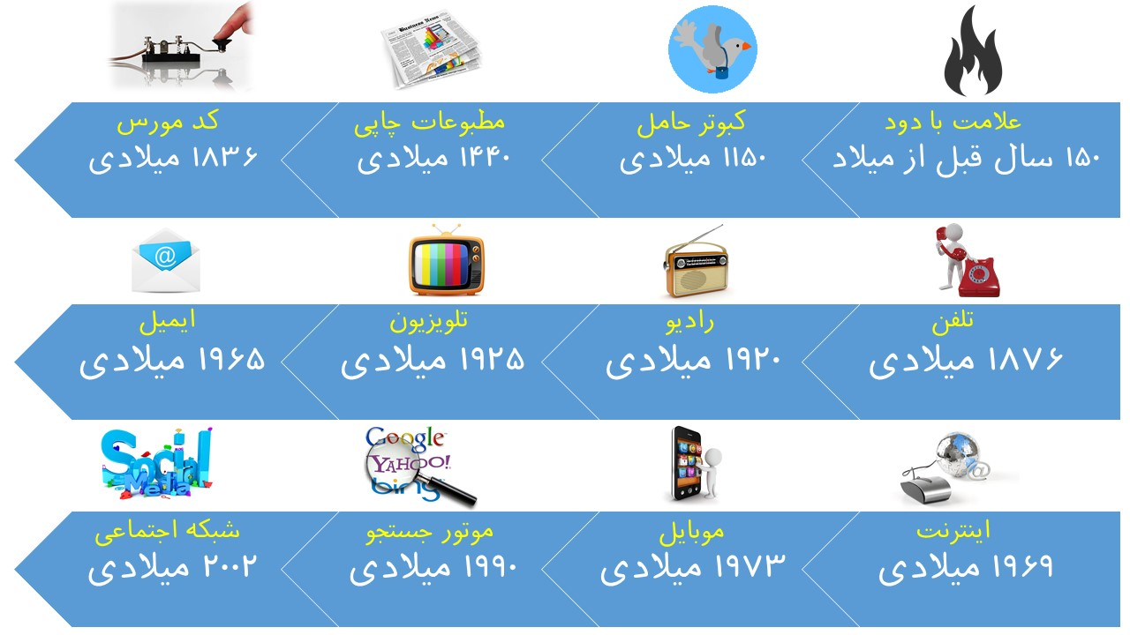
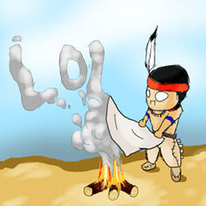
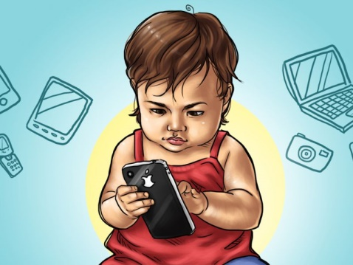
کتاب تفکر و سواد رسانه ای پایه دهم – مقدمه
ارتباطات از انسانهای اولیه تا انسانهای آخریه!!

Slide 7
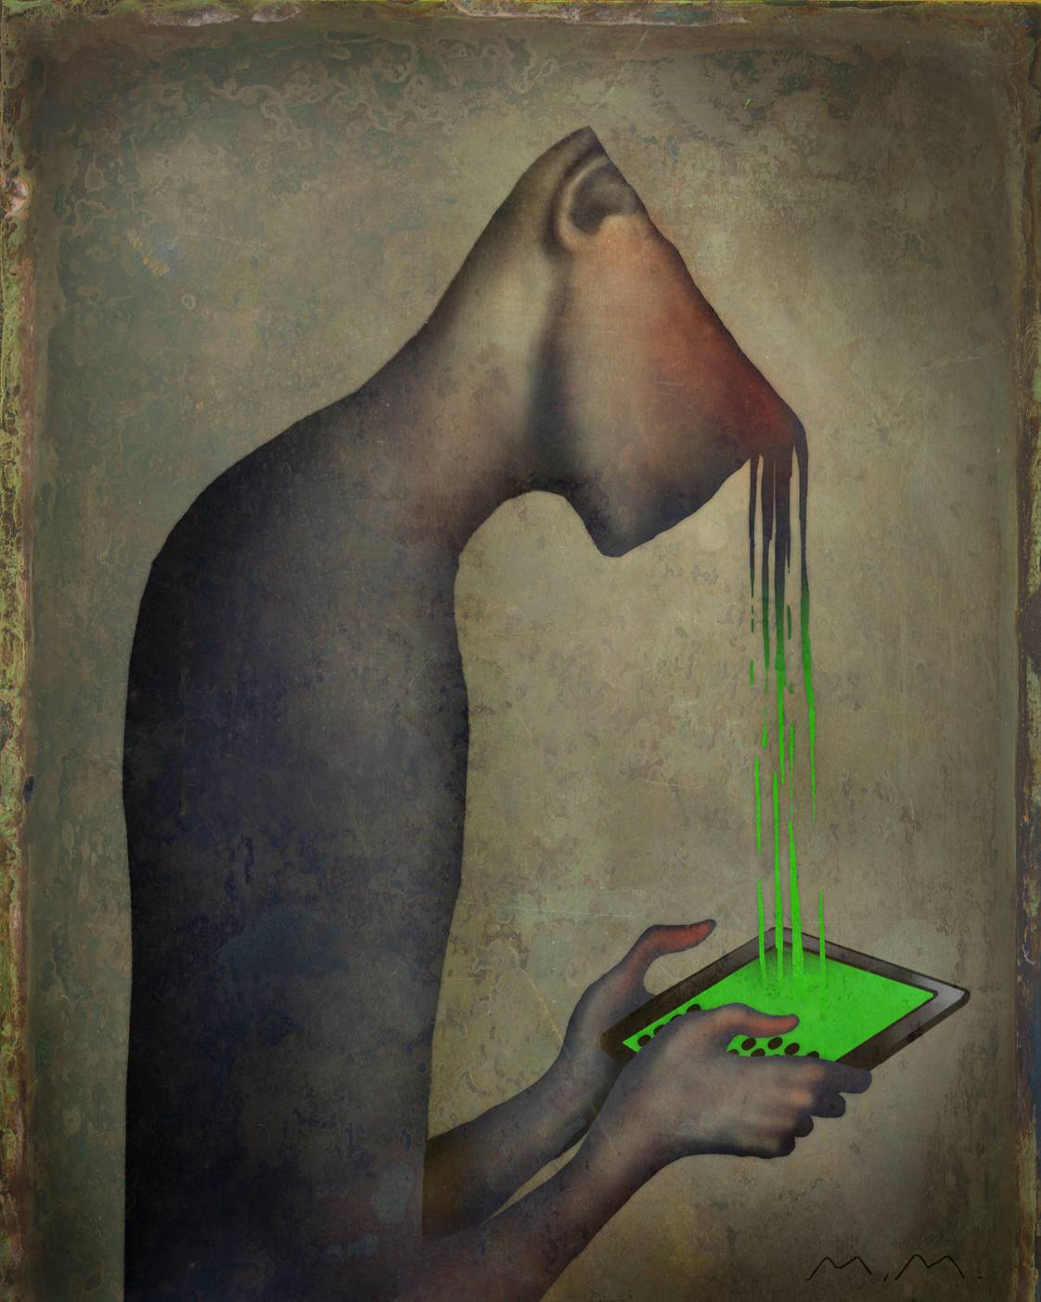
کتاب تفکر و سواد رسانه ای پایه دهم – مقدمه
آیا شما در دنیا اولین کسانی هستید که پای کلاس سواد رسانه ای نشستید؟

Slide 8


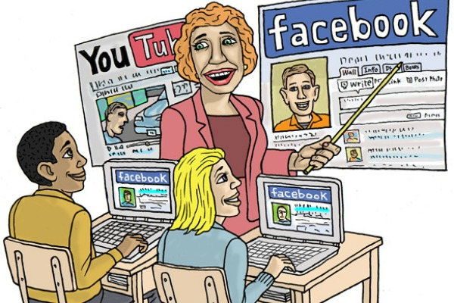






کتاب تفکر و سواد رسانه ای پایه دهم – مقدمه
سواد رسانه ای دردنیا
Notes:
اولین بار مارشال مک لوهان در سال 1965 از این واژه استفاده کرد.
ار دهه 1970 این موضوع در برخی کشورهای امریکای لاتین و اروپایی مورد توجه قرار گرفت.
در اروپا آموزش سواد رسانه ای در 1970 و در کشور فنلاند و دانمارک آغاز شد.
آموزش سواد رسانه ای در کانادا از سال 1978 با تشکیل انجمن سواد رسانه ای آغاز شد.
پس از آن مباحث سواد رسانه ای در قالب یک موضوع درسی به کتاب های درسی انگلیسی افزوده شد.
در سال 1982 سازمان یونسکو بیانیه ای در ارتباط با آموزش سواد رسانه ای صادر کرد.
هم اکنون در بسیاری از کشورها همچون کانادا، ژاپن، امریکا، آلمان، انگلیس، اسپانیا و افریقای جنوبی سواد رسانه ای یک واحد درسی در مقاطع تحصیلی مختلف به شمار می رود.

Slide 9
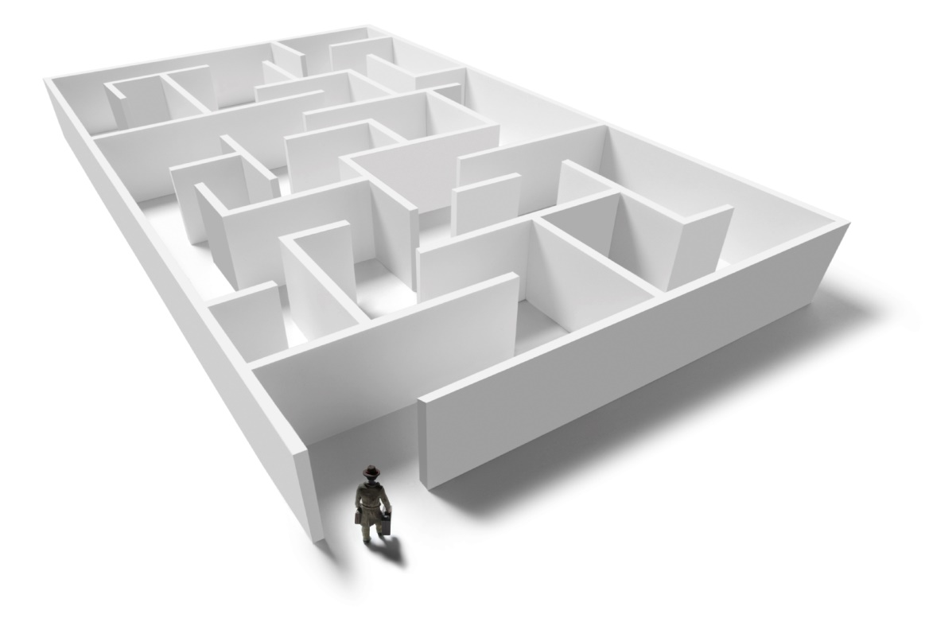
کتاب تفکر و سواد رسانه ای پایه دهم – مقدمه
در مواجهه با رسانه ها چگونه باید رفتار کنیم؟

Slide 10
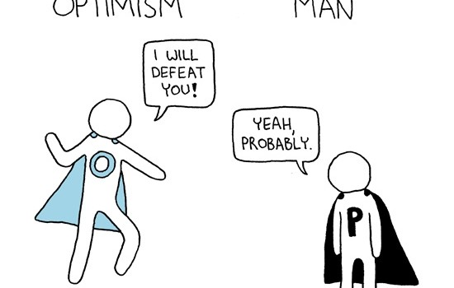
کتاب تفکر و سواد رسانه ای پایه دهم – مقدمه
خوش بین و ساده انگار باشیم؟
بدبین و فراری باشیم؟

Slide 11

کتاب تفکر و سواد رسانه ای پایه دهم – مقدمه
به نظر می رسد که بایست واقع بین باشیم

Slide 12
کتاب تفکر و سواد رسانه ای پایه دهم – مقدمه
شیوه های اقناع در تولیدات رسانه ای ...
اهداف و انگیزه های ارسال کنندگان پیام ...
ارزشها و سبک زندگی در تولیدات رسانه ای ...
پیامهای آشکار و پنهان تولیدات رسانه ای ...
بازنمایی ها را در تولیدات رسانه ای ...
چه می شود اگر بعد از این کتاب بتوانیم ...
... را تشخیص بدهیم؟

Slide 13
پایان جلسه اول
www.ziaossalehin.ir
Notes:
هر دو همیشه در زندگی ما هستند
وجودشان برای ما عادت شده است
بودنشان را بدیهی فرض کرده ایم
بر تمامی رخدادهای زندگی ما سایه افکنده اند
بر ما تاثیر می گذارند بدون آنکه حسشان کنیم
همانطور که به فکر کسب مهارت برای استفاده درست از انرژی خورشیدی نیستیم، به فکر کسب مهارت برای استفاده درست از رسانه هم نیستیم

